Slide 1
Föräldramöte
Fagersta Södra IK
P10

Slide 2
Agenda
Värdegrund, spelare, ledare och föräldrar
Föräldragrupp – Stötta ledarna
Laget.se
Övrigt

Slide 3
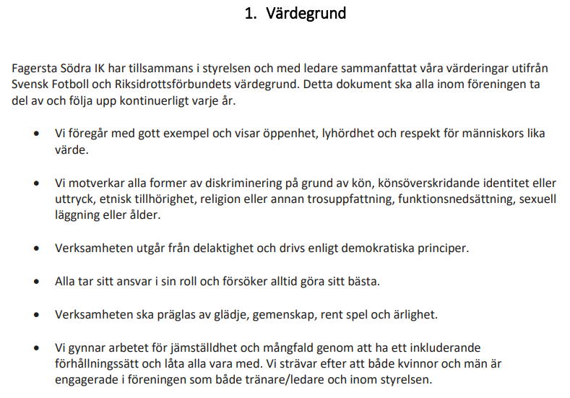
Värdegrund – Fagersta Södra IK

Slide 4
Värdegrund - Föräldrar

Slide 5
Föräldragrupp – Stötta ledare
Pappersinsamling första helgfria måndagen varje månad från och med nu. (Info kommer inför varje gång)
Dreamstar (Therese Jacobsson, FB-grupp för info)
Kiosk/grill A-lagsmatch. (Vi har 4/6. Har två egna matcher på fm, sen samling 12.30 för A-lagsmatch. Det behövs 6 föräldrar.)
Tvätt av matchkläder (En familj väljs i samband med laguttagning)
Egen försäljning? Vi får använda kiosken och grillen för egna hemmamatcher, dvs vi behöver inte baka och greja. (Rutin finns)
Vi behöver 3-5 personer som kan vara samordnande i dessa punkter.

Slide 6
Kallelse till match
Kallelse går ut på mail, från Laget.se. Har ni tillgång till detta?
Svara på kallelsen oavsett om ert barn kan vara med eller inte. Svarar ni inte på kallelsen i tid så kallas en annan spelare.
Var noga med att titta VAR och NÄR samlingen är, och kom i tid.
Lämna återbud i tid om det är möjligt, kontakta ledare.
Tackar man ja, och inte dyker upp ställer detta till problem för tränarna och laget. Spelaren kommer inte kallas till nästa match.

Slide 7
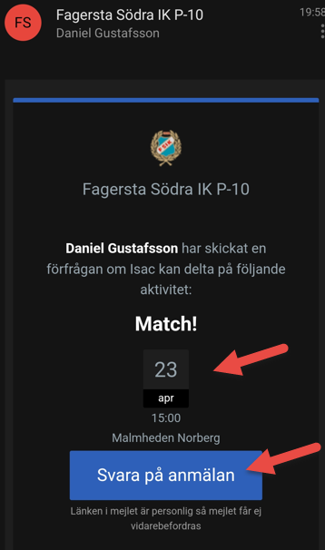
Kallelse till match
Notes:
Visa på att det är noga med att de håller isär matchstart och samlingstid och plats.

Slide 8
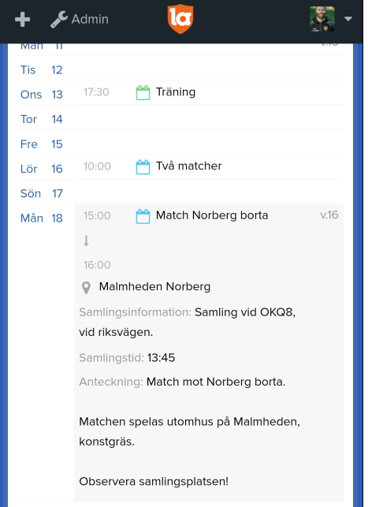
Om ni glömmer bort info så finns detta under kalendern.

Slide 9
Så här ser det ut för tränarna när kallelse skickats.

Slide 10
Övriga punkter
Föräldranärvaro träningar och matcher.
Samåkning/skjuts till match. Ordnas tex via FB-gruppen.
Klara Färdiga Städa. 8/5 klockan 13.00. Samling vid rastplatsen vid Eskiln. (Lite osäker på tiden, ska dubbelkolla)
Sista inbetalningsdag medlemsavgift 30/4, annars inga matcher.
Träningstider Onsjövallen när den är spelklar:
Måndagar, 17.00-18.30.
Onsdagar, 17.00-18.30
Torsdagar, 18.30-20.00
Vi kommer att ha olika fokusområden som grund för de tre passen, och även fortsätta med teori. Dock inte bestämt vilken dag vi kör teorin, återkommer gällande detta. Fokusområdena är Teknik, Fys och teori/taktik.
Vi ca 11 500 kronor som är vikta till cup eller träningsläger.
Fotografering 16-18/5 på Fagerliden, mer info kommer gällande exakt dag och tid.

Slide 11
Seriepremiär!
1/5, klockan 13.00.
Fagerliden.
Två matcher samtidigt.
Tanken är att kalla 11 spelare till varje match, hela säsongen.

Slide 12
Frågor och funderingar?

